Slide 1

Configuração de um servidor de mail
Redes de Comunicação
Escola Secundária Padre António Macedo
Curso Profissional de Gestão e Programação de Sistemas Informáticos
Discente:
Joana Branco
Nº2 / 12ºH
Docente:
Zulmira Fino

Slide 2
Como instalar e configurar o serviço de email interno no Windows Server 2003?

Slide 3
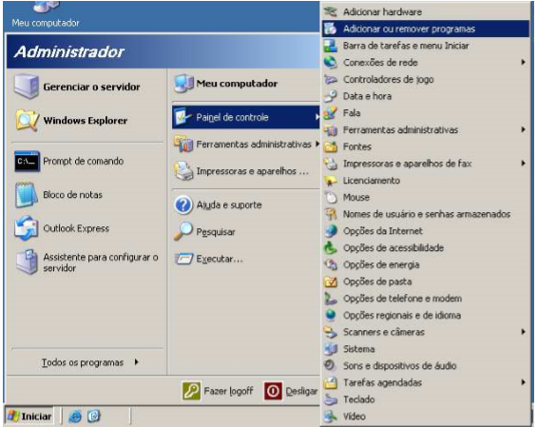
Neste passo a passo iremos aprender a instalar e configurar um servidor de email utilizando o Microsoft Windows Server 2003, depois do serviço estar configurado utilizaremos também a Microsoft Windows XP para estar a testar o serviço.
Para a Instalação vá a Iniciar, Painel de controle, Adicionar ou remover programa, será feita a instalação dos componentes necessários para o serviço de email.

Slide 4
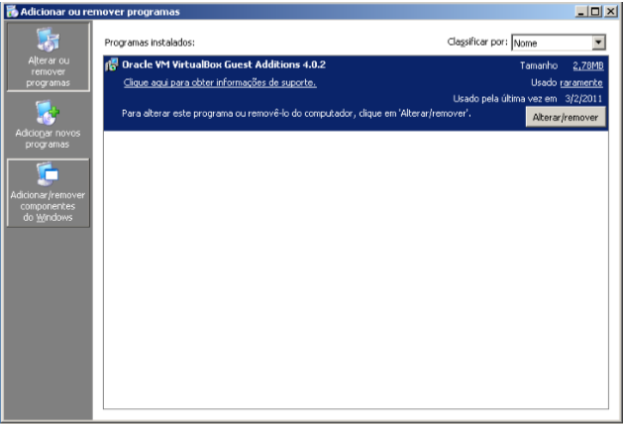
Estando na nova janela aberta clique na barra lateral esquerda em Adicionar/remover componentes do Windows

Slide 5
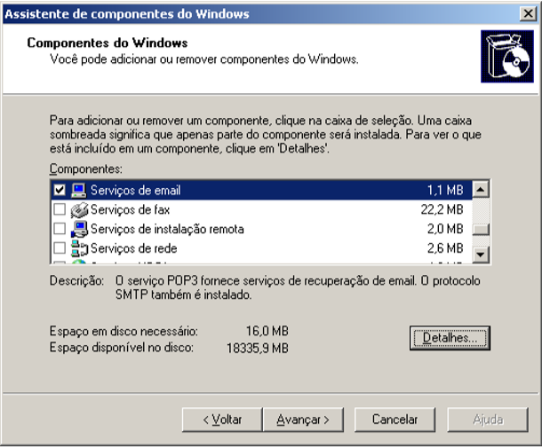
Após aberta nova janela seleccione a opção Serviços e email (logo será marcado automaticamente a opção Servidor de aplicativo, pois o serviço SMTP se encontra no local) e clique em Avançar.

Slide 6
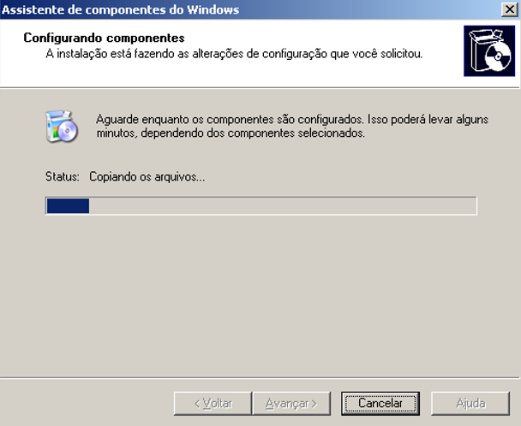
A instalação será feita e se concluirá em instantes

Slide 7
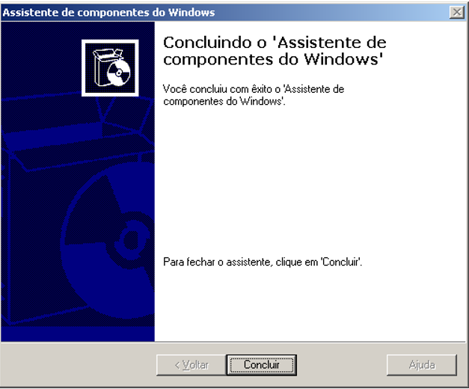
E finalizando clique em Concluir

Slide 8
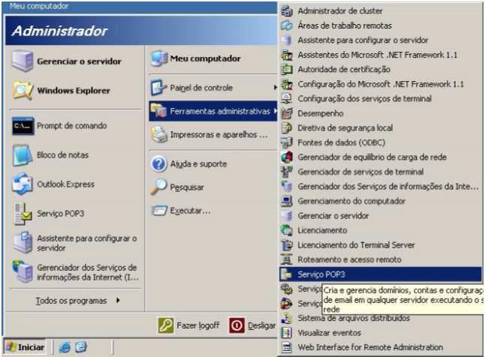
Feita a instalação iremos agora para a configuração de serviço, para isso vamos em Iniciar, Ferramentas administrativas, Serviço POP3

Slide 9
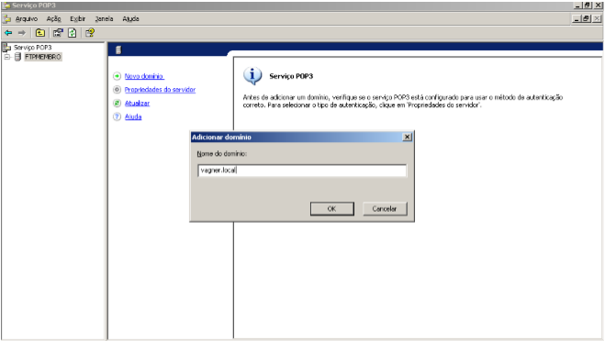
Aberta a janela iremos agora criar um novo domínio, para isso clique sobre o nome do servidor e mais ao lado direito clique em Novo domínio, na pequena janela aberta você irá digitar o nome do domínio que terá o servidor e email e clique em OK para criá-lo

Slide 10
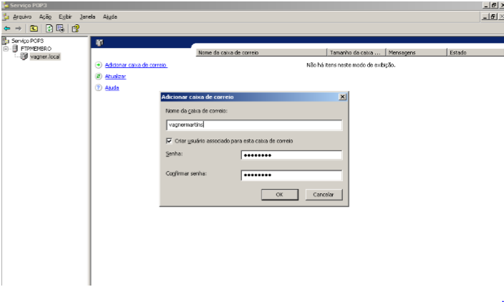
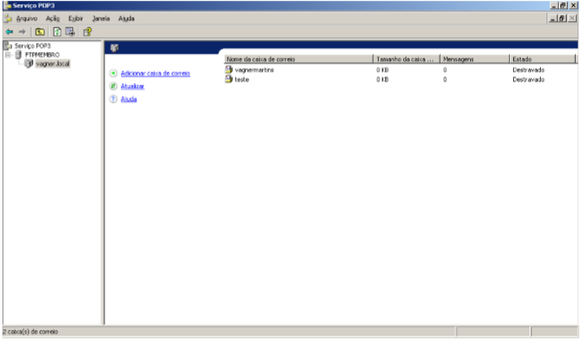
Estando criado o domínio, vamos agora criar as caixas de entrada, para isso clicamos duas vezes sobre o domínio criado e logo após em Adicionar caixa de correio, nela colocamos o nome da caixa de correio (que será o nome de usuário) e a senha para o usuário, caso o usuário ainda não exista deixe seleccionado a opção Criar usuário associado para esta caixa de correio, e clicamos em OK. É preciso criar caixa de correio para cada usuário que usará o serviço de email.

Slide 11
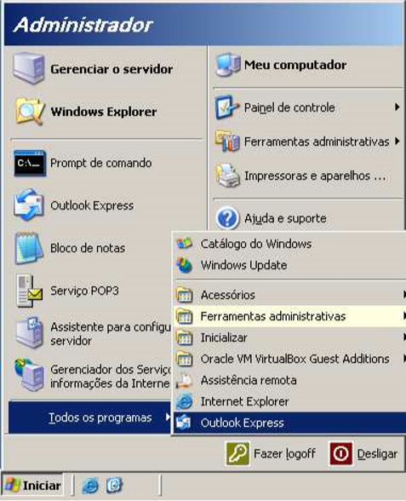
Estando criada as caixas de correio o serviço já esta configurado bastando apenas agora configurarmos o Outlook Express nas máquinas que utilizarão o serviço, para isso iremos primeiramente configurar o Outlook Express do servidor, que usarei para demonstrar o serviço, para abrir o Outlook Express vá em Iniciar, Todos os programas, Outlook Express.

Slide 12
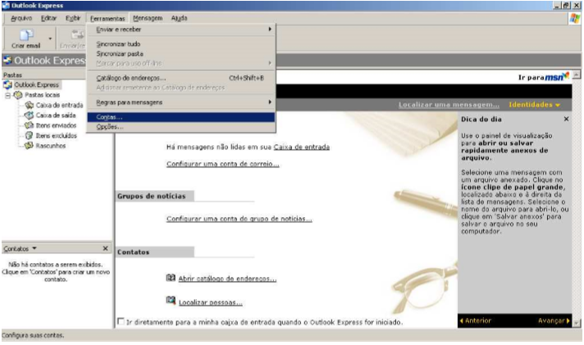
Estando aberto o Outlook Express iremos agora adicionar o usuário criado quando criamos a caixa de entrada, para isso vá a Ferramentas, Contas.

Slide 13
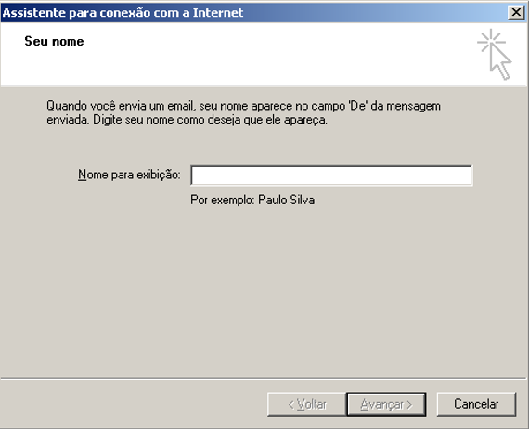
Estando a nova janela aberta configuraremos o usuário que usará o email, em Nome para exibição colocamos o nome que será exibido quendo for enviado uma nova mensagem, depois de inserido o nome clicamos em Avançar.

Slide 14
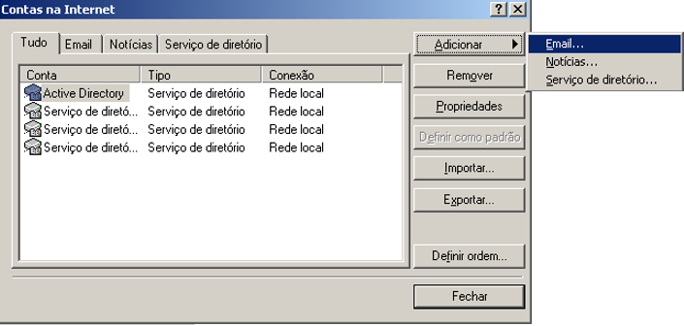
Na nova janela aberta vamos em Adicionar, Email.

Slide 15
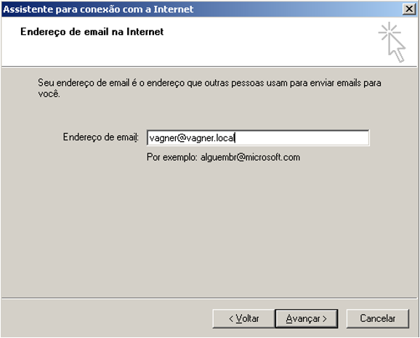
A próxima janela será configurado o Endereço de Email, este endereço de email deve conter após o @ o nome do domínio, ex: em meu caso o nome domínio se chama vagner.local e uma das caixas de entrada criada é vagner logo o endereço de email será vagner@vagner.local feito isso clicamos em Avançar.

Slide 16
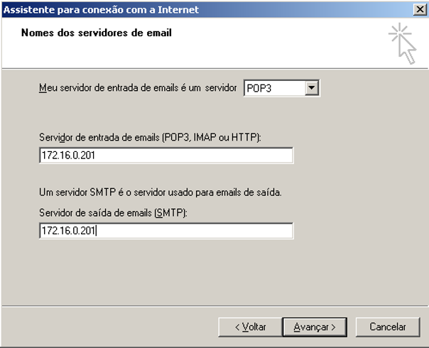
A próxima etapa é colocarmos o endereço do serviço POP3 e o SMTP, para isso colocamos o endereço IP dos serviços e clicamos em Avançar.

Slide 17
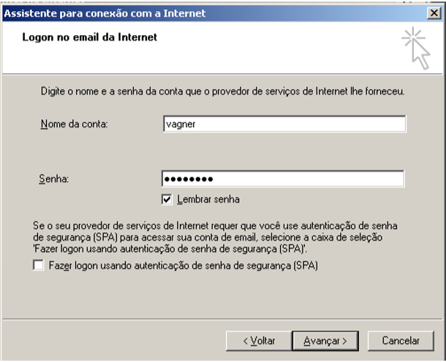
A próxima opção é configurarmos o Nome da conta e a Senha podendo também estar mercando a opção mais abaixo Fazer logon usando autenticação de senha de segurança (SPA) para uma maior segurança, após isso clicamos em Avançar.

Slide 18
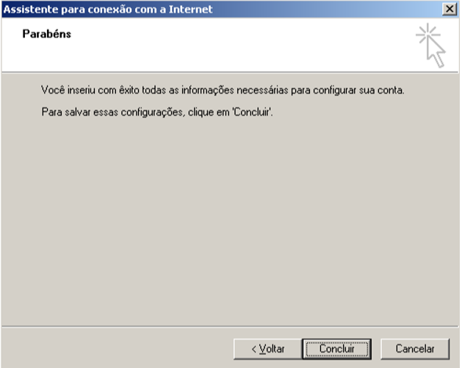
Feito isso apenas concluímos clicando em Concluir

Slide 19
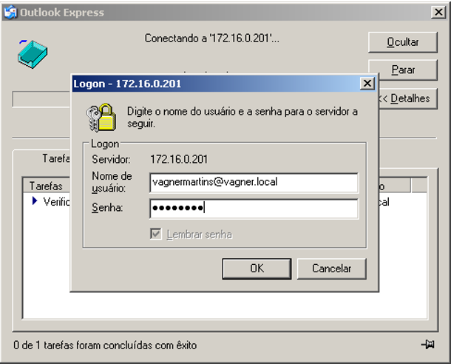
Estando criado o usuário agora vamos fazer o login com o novo usuário para isso clicamos na opção Enviar/receber todas logo será pedido o usuário de senha, é preciso colocar o endereço completo em usuário nome@dominio e clicamos em Ok.

Slide 20
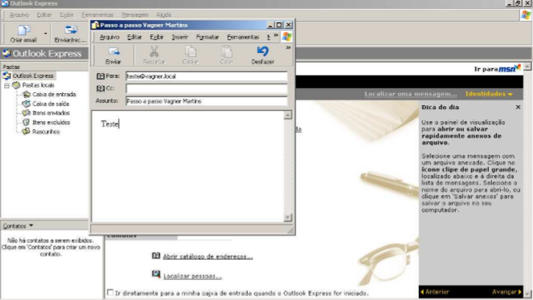
Agora estando ligado iremos já estar mandando um novo email para o segundo usuário (caixa de entrada) que criamos para estar a fazer o teste, para isso vá Criar email, envie o email para o segundo usuário que foi criado quando criamos a sua caixa de entrada.

Slide 21
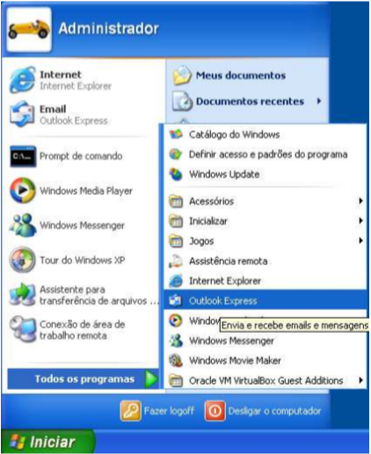
Após ser enviado iremos configurar o Outlook Express em outra máquina, em meu casa uma máquina Microsoft Windows XP, iremos fazer os mesmos passos quando configuramos o Outlook Express no nosso servid0r de email.
Estando na máquina Microsoft Windows XP vamos a Iniciar, Todos os programas, Outlook Express.

Slide 22
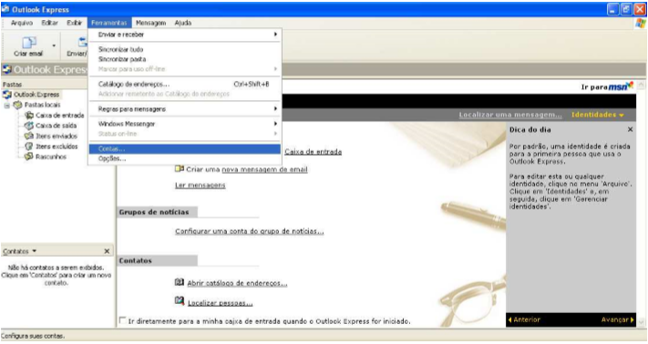
Estando aberto o Outlook Express iremos adicionar o outro usuário quando criamos a caixa de entrada, para isso vá a Ferramentas, Contas.

Slide 23
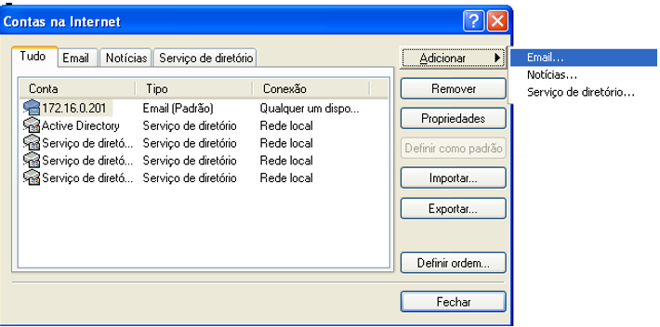
Na nova janela aberta vamos a Adicionar, Email

Slide 24
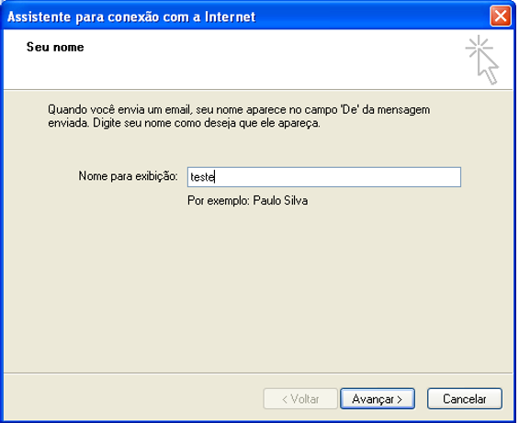
Estando na nova janela aberta configuraremos o usuário que usará o email, em Nova para exibição colocamos o nome que será exibido quando for enviado uma nova mensagem, depois de inserido o nome clicamos em Avançar.

Slide 25
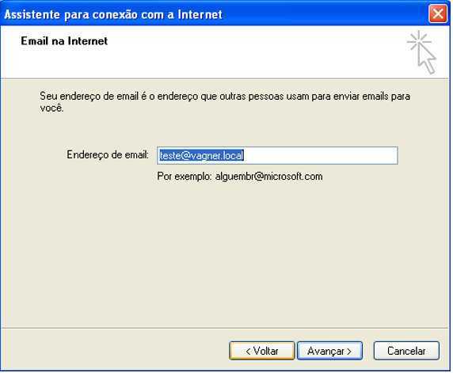
A próxima janela configuraremos o Endereço de Email, este endereço de email deve conter após o @ o nome do domínio, ex: em meu caso o meu domínio chama-se vagner.local e uma das caixas de entrada criada é teste logo o endereço de email será teste@vagner.local feito isso clicamos em Avançar.

Slide 26
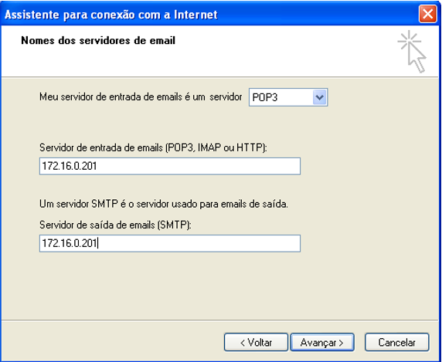
A próxima etapa é colocarmos o endereço do serviço POP3 e o SMTP, para isso colocamos o endereço IP dos serviços e clicamos em Avançar.

Slide 27
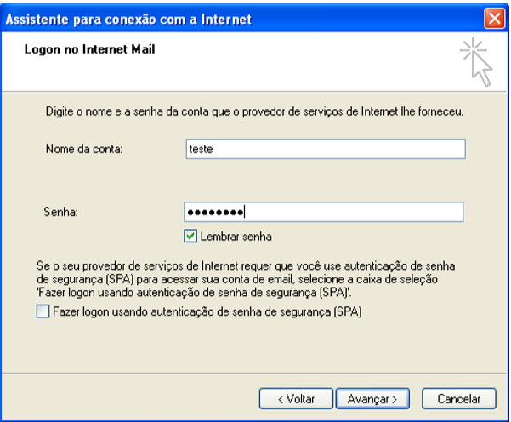
A próxima opção é configurarmos o Nome da Conta e a Senha podendo também estar marcado a opção mais abaixo Fazer login usando a autenticação de senha de Segurança (SPA) para uma maior segurança, após isso clicamos em Avançar.

Slide 28
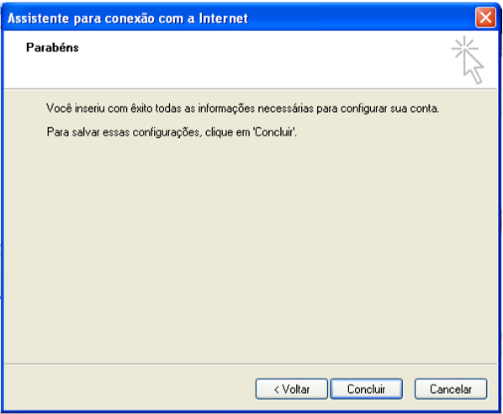
Feito isto apenas concluímos clicando em Concluir

Slide 29
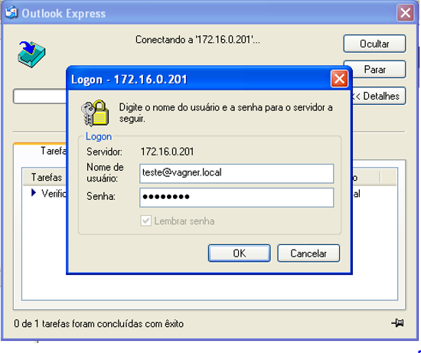
Estando criado o usuário agora vamos fazer o login com o novo usuário para isso clicamos na opção Enviar/Receber todas lodo será pedido o usuário de senha, é preciso colocar o endereço completo em usuário nome@dominio e clicamos em Ok.

Slide 30
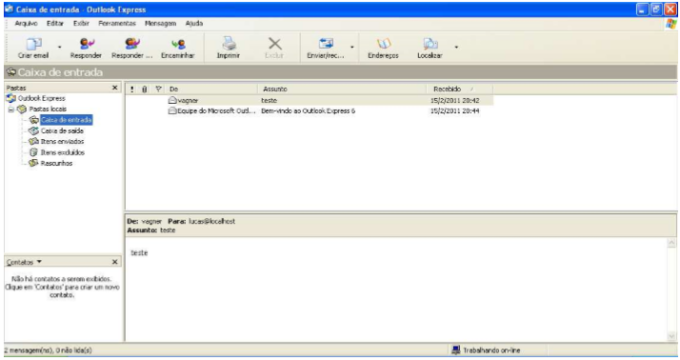
Agora iremos visualizar se o email antes da configuração do Outlook Express no Microsoft Windows XP chegou correctamente em seu destino, para isso apenas clicamos novamente em Enviar/Receber todas , agora vamos em Caixa de Entrada e podemos ver que o email enviado conseguiu chegar perfeitamente ao seu destino.
Este foi o passo no qual aprendemos a Instalar um servidor de email, caso não consiga finalizar o processo com êxito peço que reinicie o processo novamente.

